Slide 1
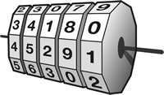
PROBABILIDADE

Slide 2
INTRODUÇÃO
EVENTOS ALEATÓRIOS: São eventos cujos resultados são conhecidos apenas após a sua execução.
Ex.: O lançamento de um dado não viciado.
EVENTOS DETERMINÍSTICOS: São eventos cujos resultados são conhecidos antes mesmo da sua execução.
Ex.: Determinar o tempo gasto por uma pessoa que percorrerá, em seu carro, uma distância de 1200km, com uma velocidade média de 50km/h.
EVENTOS EQUIPROVÁVEIS: São eventos que possuem a mesma chance, a mesma probabilidade de ocorrência.
Ex.: No lançamento de uma moeda não viciada, os eventos “OCORRER CARA” e “OCORRER COROA” são equiprováveis.
A probabilidade estuda a chance de ocorrência de eventos aleatórios e, na maioria das vezes, equiprováveis.

Slide 3
PROBABILIDADE DA OCORRÊNCIA DE UM EVENTO
ESPAÇO AMOSTRAL(U): Conjunto formado por todas as possibilidades de ocorrência de um evento.
Ex.: No lançamento de um dado não viciado: U = {1;2;3;4;5;6}
EVENTO(E): Subconjunto do espaço amostral, que satisfaz alguma condição estabelecida previamente.
Ex.: No lançamento de um dado não viciado, o evento “OCORRER UM NÚMERO PRIMO” é: E = {2;3;5}
OU

Slide 4
Ex.: No lançamento de um dado não viciado, calcule a probabilidade de ocorrer:
a) O número 5;
b) um número par;
c) um número maior que 1;
d) um número primo;
e) um número natural;
f) o número 7.

Slide 5
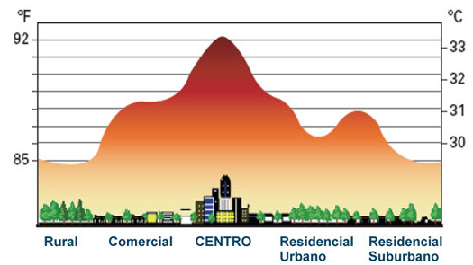
Rafael mora no Centro de uma cidade e decidiu se mudar, por recomendações médicas, para uma das regiões: Rural, Comercial, Residencial Urbano ou Residencial Suburbano. A principal recomendação médica foi com as temperaturas das “ilhas de calor” da região, que deveriam ser inferiores a 31°C. Tais temperaturas são apresentadas por gráfico:
Escolhendo, aleatoriamente, uma das outras regiões para morar, a probabilidade de ele escolher uma região que seja adequada às recomendações médicas é

Slide 6
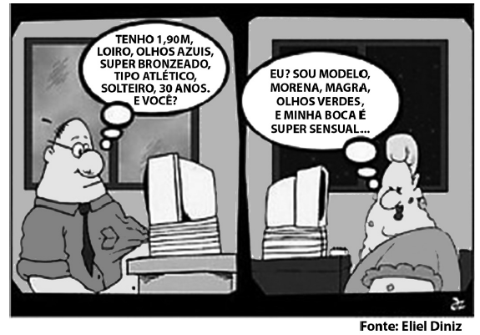
No mundo virtual nomes viram nicks, a linguagem usada é a das abreviações e as descrições das pessoas não são muito confiáveis. O termo CATFISH é usado para referir-se às pessoas enganadas por outras no mundo virtual e é título de uma série televisiva inspirada nesse tipo de situação.
Para criar um nick, a ser usado em um site de relacionamento, uma pessoa decidiu escolhê-lo dentre os anagramas do termo CATFISH.
Sendo a escolha aleatória, a probabilidade P de o nick começar e terminar com vogal é tal que
A) 2% ≤ P < 4%
B) 4% ≤ P < 6%
C) 6% ≤ P < 8%
D) 8% ≤ P < 10%
E) 10% ≤ P < 12%

Slide 7
PROPRIEDADES DA PROBABILIDADE

Slide 8
No lançamento de uma "moeda viciada", a probabilidade de sair cara é 4 vezes a probabilidade de sair coroa. Isto significa dizer que, ao lançar-se essa moeda, a probabilidade de obter-se cara é:
A) 80%
B) 78%
C) 75%
D) 72%
E) 60%

Slide 9
PROBABILIDADE DA UNIÃO ENTRE DOIS EVENTOS
U
A
B
*OBS.: Caso os eventos A e B sejam mutuamente exclusivos, ou seja, se não houver interseção, então:

Slide 10
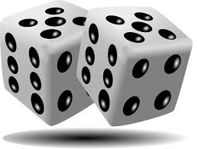
No lançamento de um dado não viciado, a probabilidade de ocorrência de um número par ou maior do que 3 é igual a:

Slide 11
De acordo com o texto, 16% dos voluntários ingleses e 40% dos voluntários brasileiros possuíam o gene do otimismo. Considerando-se, dentre os voluntários, um grupo de 500 pessoas na razão de três ingleses para cada dois brasileiros e escolhendo-se aleatoriamente um voluntário desse grupo, a probabilidade de ser inglês, ou ter o gene do otimismo é igual a:
A) 9,6% B) 16,0% C) 49,6% D) 56,0% E) 76,0%

Slide 12
PROBABILIDADE DA OCORRÊNCIA DE EVENTOS SUCESSIVOS
Se um evento E é composto por k eventos sucessivos e independentes, de tal modo que:
- o primeiro evento é A, e sua probabilidade de ocorrência é P_{1;}
- o segundo evento é B, e sua probabilidade de ocorrência é P_{2;}
. . . . . . .
o k-ésimo evento é K, e sua probabilidade de ocorrência é P_{k} .
Então, a probabilidade de ocorrência do evento E, nessa ordem, é dada por
P(E) = P₁ . P₂ . ... . P_{k}

Slide 13
O encarregado do controle de qualidade de uma máquina verificou que, em média, para cada 8 peças perfeitas, a máquina produzia 3 com pequenos defeitos e 2 com defeitos graves. Num lote de 13 peças, cuja distribuição de defeitos é essa descrita, retiram-se 3 peças ao acaso. A probabilidade de que nenhuma delas seja perfeita é:

Slide 14
Segundo dados divulgados pelo IBGE em 2009, a expectativa de vida no Brasil cresceu 3,3 anos de 1998 a 2008, chegando à média de 73 anos. A situação é mais favorável às mulheres, que aumentaram a expectativa de vida de 73,6 para 76,8, enquanto a dos homens foi de 65,9 para 69,3 anos. Sabe-se também que o aumento da esperança de vida reflete diferenças regionais marcantes.
Supondo-se que, em determinada região, 40% de todos os homens com menos de 60 anos e 45% de todas as mulheres com menos de 60 anos alcançarão 80 anos de idade e, escolhendo-se aleatoriamente um casal que vive nessa região, ambos com 55 anos de idade, a probabilidade de que apenas um deles chegue aos 80 anos é de
A) 22%
B) 27%
C) 47%
D) 49%
E) 53%

Slide 15
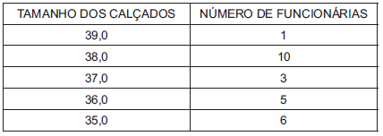
O diretor de um colégio leu numa revista que os pés das mulheres estavam aumentando. Há alguns anos, a média do tamanho dos calçados das mulheres era de 35,5 e, hoje, é de 37,0. Embora não fosse uma informação científica, ele ficou curioso e fez uma pesquisa com as funcionárias do seu colégio, obtendo o quadro a seguir:
Escolhendo uma funcionária ao acaso e sabendo que ela tem calçado maior que 36,0 a probabilidade de ela calçar 38,0 é

Slide 16
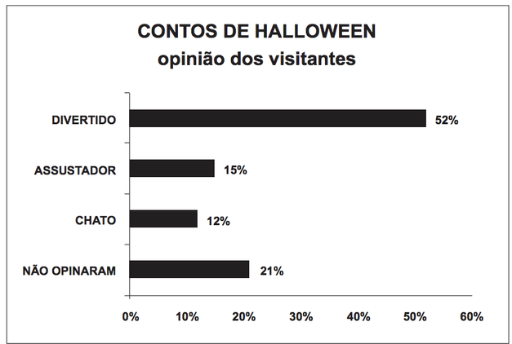
Num blog de variedades, músicas, mantras e informações diversas, foram postados “Contos de Halloween”. Após a leitura, os visitantes poderiam opinar, assinalando suas reações em: “Divertido”, “Assustador” ou “Chato”. Ao final de uma semana, o blog registrou que 500 visitantes distintos acessaram esta postagem.
O gráfico a seguir apresenta o resultado da enquete.
O administrador do blog irá sortear um livro entre os visitantes que opinaram na postagem “Contos de Halloween”.
Sabendo que nenhum visitante votou mais de uma vez, a probabilidade de uma pessoa escolhida ao acaso entre as que opinaram ter assinalado que o conto “Contos de Halloween” é “Chato” é mais aproximada por
A) 0,09 B) 0,12 C) 0,14 D) 0,15 E) 0,18

Slide 17
O controle de qualidade de uma empresa fabricante de telefones celulares aponta que a probabilidade de um aparelho de determinado modelo apresentar defeito de fabricação é de 0,2%.
Se uma loja acaba de vender 4 aparelhos desse modelo para um cliente, qual é a probabilidade de esse cliente sair da loja com exatamente dois aparelhos defeituosos?

